Slide 1
Narzędzia i środowisko do testowania programów
Kacper Szczudło 3 TIP/G

Slide 2
Testy automatyczne wykonywane przez komupet są powtarzalne systematyczne stanowią dobre uzupełnienie testów manualnych i przede wszystkim pozwalają zaoszczędzic czas.

Slide 3
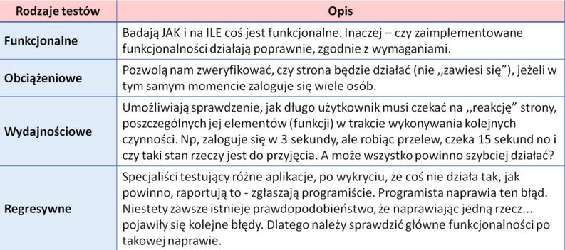
Rodzaje testów

Slide 4
Narzędzia do automatyzacji tekstu mogą być wykorzystywane na roznych platformach
DESKTOPOWYCH – testowanie programów działających na komputerze np. Paint, WordPad, MS Office, Picasa etc. Przykład: testujemy program do zarządzania biblioteką zdjęć z aparatu. Sprawdzamy, czy jak ściągamy fotki z aparatu to, czy wszystkie są widoczne, czy odpowiednio działa sortowanie po dacie, czy działa dodawanie tagów do zdjęć, wyszukiwanie po tych tagach etc.
WEBOWYCH – testowanie stron internetowych. Przykład: testujemy możliwość logownia się do poczty elektronicznej, dokonania przelewu, zrobienia zakupów, wypełnienie formularzy, weryfikujemy poprawność zamieszczonych linków etc.
MOBILNYCH – testowane aplikacji działających na urządzeniach przenośnych – tablety, telefony komórkowe, smartfony. Przykład: można testować aplikację latarki, aparatu fotograficznego, synchronizację telefonu z innymi urządzeniami, jak dana aplikacja się zachowa, gdy nastąpi jednocześnie połączenie przychodzące albo mamy niski wskaźnik baterii, jak aplikacja działa w różnych sieciach bezprzewodowych etc.

Slide 5
Narzędzia
JMeter – do aplikacji webowych. Narzędzie pomaga mierzyć wydajność, obciążenie sieci, zasymulować dużą liczbę użytkowników aplikacji i zobaczyć, co stanie się ze stroną, jaki będzie jej czas reakcji, gdy nagle zacznie z niej korzystać wiele osób. Można również użyć JMeter przy testach regresywnych, gdy zostały wprowadzone pewne zmiany na stronie np. firma uruchomiła dodatkową usługę. Należy wtedy zbadać, czy po owych zmianach, nie wystąpiły błędy w innych częściach aplikacji. Korzystając z tego narzędzia, używa się języka Java.
Selenium – również służy do aplikacji webowych, można operować tu różnymi językami programowania jak: Ruby, Java, C#, Python, JavaScript. Narzędzie symuluje zachowania użytkownika na stronie. Test engineer pisze odpowiednie komendy powiedzmy: kliknij w link, wpisz hasło `1234`, kliknij klawisz `Enter`, po czym program wykonuje polecenia, a specjalista tylko widzi na monitorze, jak kursor sam się porusza. To trochę, jakby rodzic swojemu dziecku napisał na kartce, co ma posprzątać w pokoju, powiedzmy takie wytyczne i bacznie się przyglądał, jak pociecha uwija się z bałaganem
Squish – pomocne przy testowaniu aplikacji na różnych platformach, szczególnie od strony funkcjonalnej, co ciekawe narzędzie to można wykorzystać również przy systemach embedded (np. kamery termowizyjne), gdzie pozwala symulować pracę menu danego urządzenia. Języki programowania: Python i Java.

Slide 6
Dobór konkretnego narzędzia zależy od
Potrzeb – co będzie testowane?
Projektu i liczby platform – są narzędzia (np. Cucumber, Sikuli, Squish), które pozwalają testować zarówno aplikacje webowe, desktopowe czy mobilne.
Znajomości języków programowania.
Doświadczenia zespołu – jeżeli są w nim osoby specjalizujące się w Pythonie, to i narzędzie będzie dobrane pod tym kątem.
Licencji/ceny – część narzędzi jest darmowa (np. Calabash, JMeter, Selenium).

Slide 7
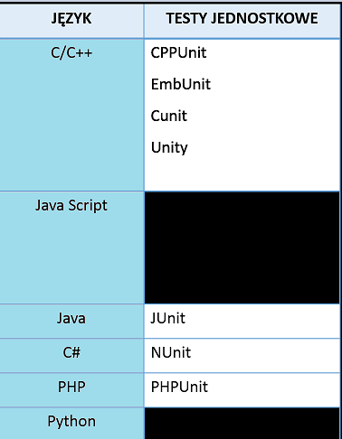
Zestawienie narzędzi do testów jednostkowych:

